Slide 1
第十三章 深度学习
卿来云
lyqing@ucas.ac.cn

Slide 2
深度学习简介
神经元结构
全连接前馈神经网络
为什么要有深度模型
卷积神经网络
跳接网络结构
循环神经网络
模型训练Tips
Transformer
无监督深度学习
半监督深度学习
Outline

Slide 3
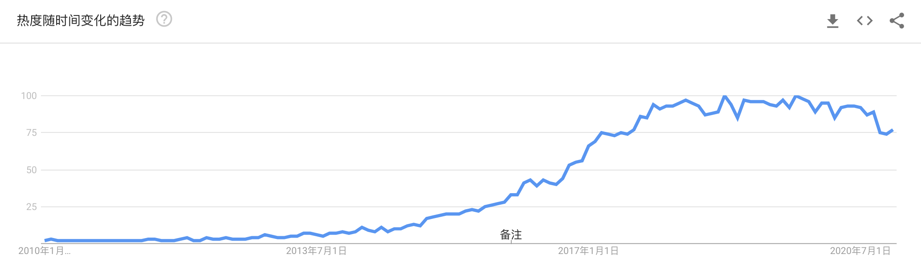
深度学习引起了极大关注
Deep Learning 在Google Trend 的热度变化
https://trends.google.com/trends/explore?date=2010-01-01%202020-12-04&q=deep%20learning

Slide 4
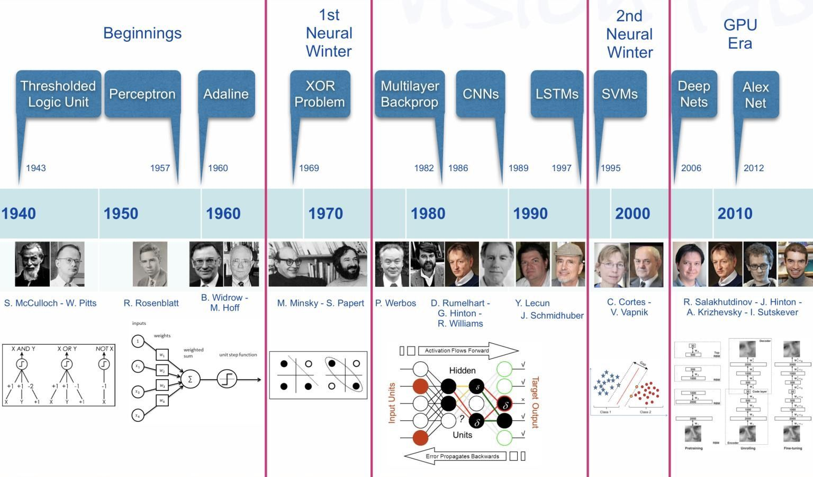
https://i.pinimg.com/originals/6a/f0/3c/6af03c5026bb680ebe6d8db4bdbb8428.jpg

Slide 5
深度学习发展简史
1958：感知器(Perceptron，线性模型)
1969：感知器有缺陷
1980s：多层感知器 (Multi-Layer Perceptron, MLP)
与现在的DNN没有显著差异
1986: 反向传播（Backpropagation）
通常超过3个隐含层没有帮助
1989：1个隐含层已经足够好，为什么还要深度网络？
2006：深度置信网络(Deep Belief Nets)
2010：使用GPU加速端到端BP神经网络
2011：在语音识别领域开始流行
2012：ILSVRC图像分类竞赛上完胜

Slide 6
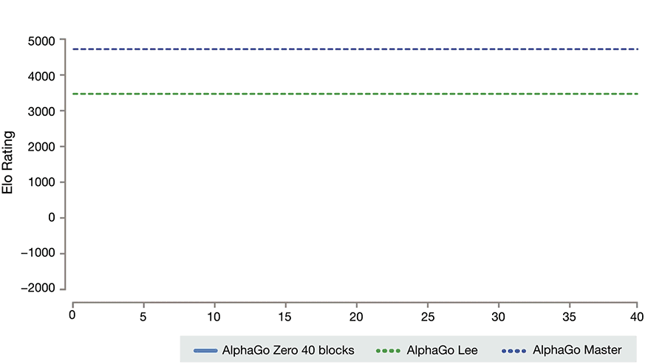
AlphaGo Zero 2017
It is able to do this by using a novel form of reinforcement learning, in which AlphaGo Zero becomes its own teacher. The system starts off with a neural network that knows nothing about the game of Go. It then plays games against itself, by combining this neural network with a powerful search algorithm. As it plays, the neural network is tuned and updated to predict moves, as well as the eventual winner of the games.
https://www.deepmind.com/blog/alphago-zero-starting-from-scratch

Slide 7
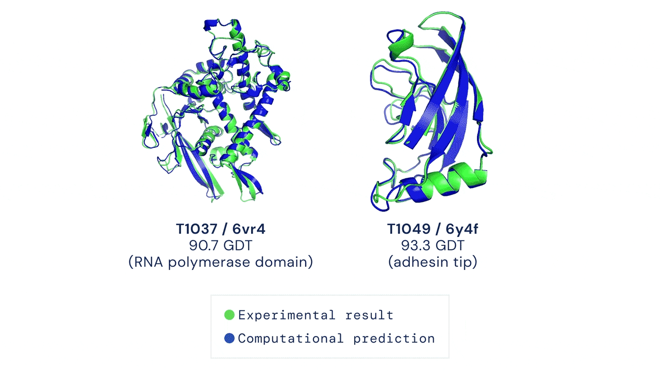
AlphaFold 2021
AlphaFold learns how proteins fold！
Figuring out what shapes proteins fold into is known as the “protein folding problem”, and has stood as a grand challenge in biology for the past 50 years.
A protein’s shape is closely linked with its func4on, and the ability to predict this structure unlocks a greater understanding of what it does and how it works. Many of the world’s greatest challenges are fundamentally 4ed to proteins and the role they play.
https://www.deepmind.com/blog/alphafold-a-solution-to-a-50-year-old-grand-challenge-in-biology

Slide 8
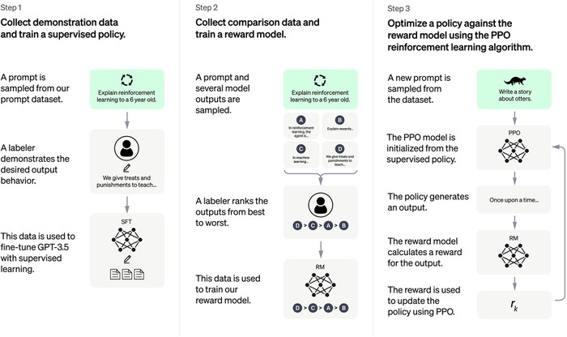
ChatGPT 2022
ChatGPT interacts in a conversational way.
The dialogue format makes it possible for ChatGPT to answer followup questions, admit its mistakes, challenge incorrect premises, and reject inappropriate requests.

Slide 9
深度学习简介
神经元结构
全连接前馈神经网络
为什么要有深度模型
卷积神经网络
跳接网络结构
循环神经网络
模型训练Tips
Transformer
无监督深度学习
半监督深度学习
Outline

Slide 10
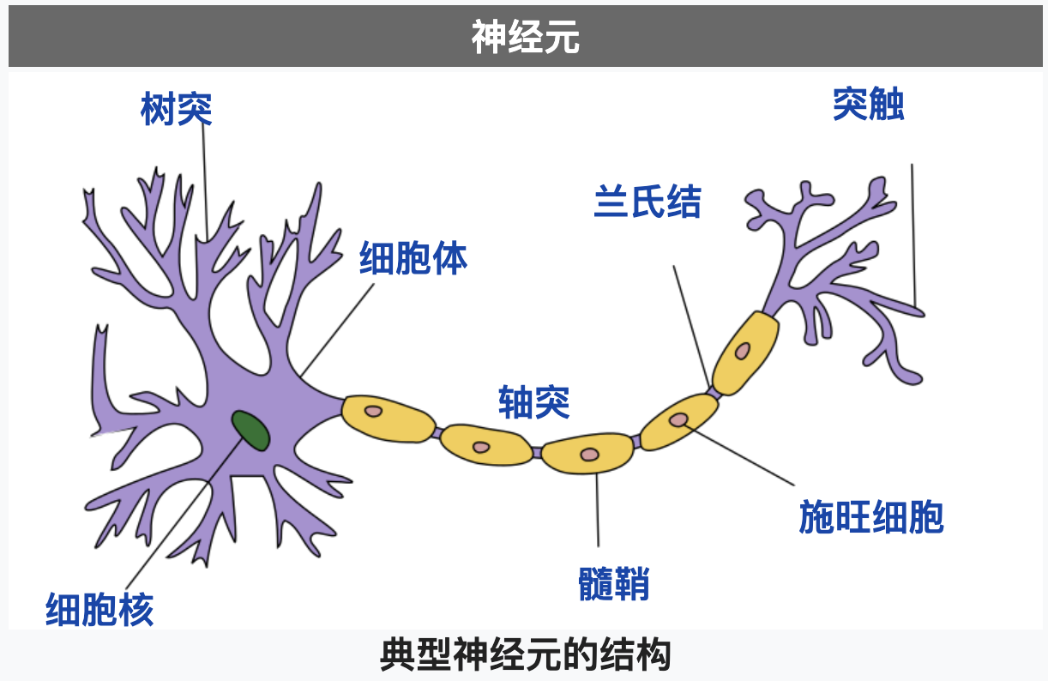
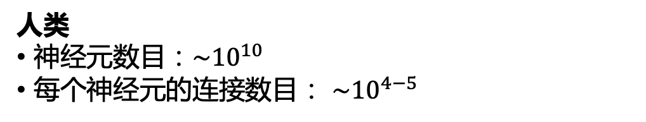
神经元
神经细胞之间通过突触连接，突触通过复杂精巧的电化学过程传递信息
接收前面神经元的输入，汇总→决策→传递
人类
神经元数目：$\sim {10}^{10}$
每个神经元的连接数目： $\sim {10}^{4−5}$

Slide 11
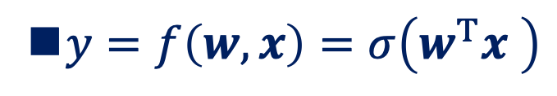
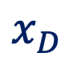






人工神经元（M-P模型）
$y=f\left(w, x\right)=σ\left(w^{T}x \right)$
输入层
权重
输入
权重&偏置
激活函数
输出
$$w_{1}$$
激活函数
输出
𝚺
$$y$$
$$w_{2}$$
……
$$w_{D}$$
$$x_{D}$$
$$b$$
$$1$$
偏置
（bias）

Slide 12
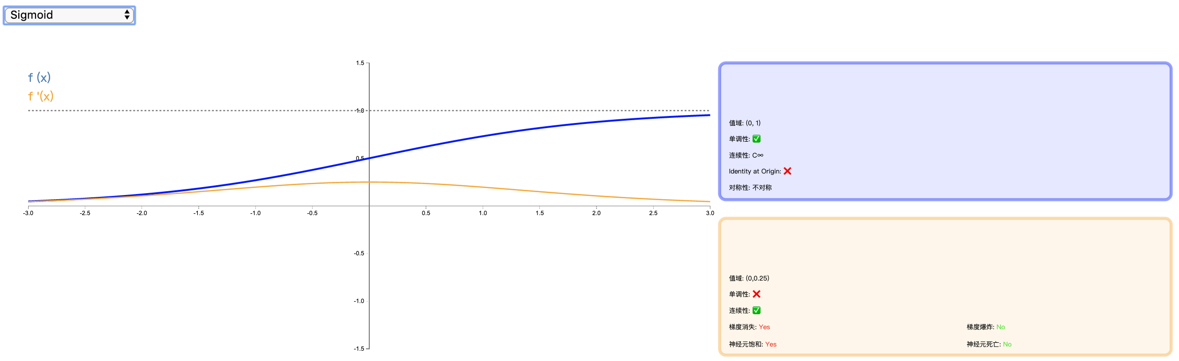
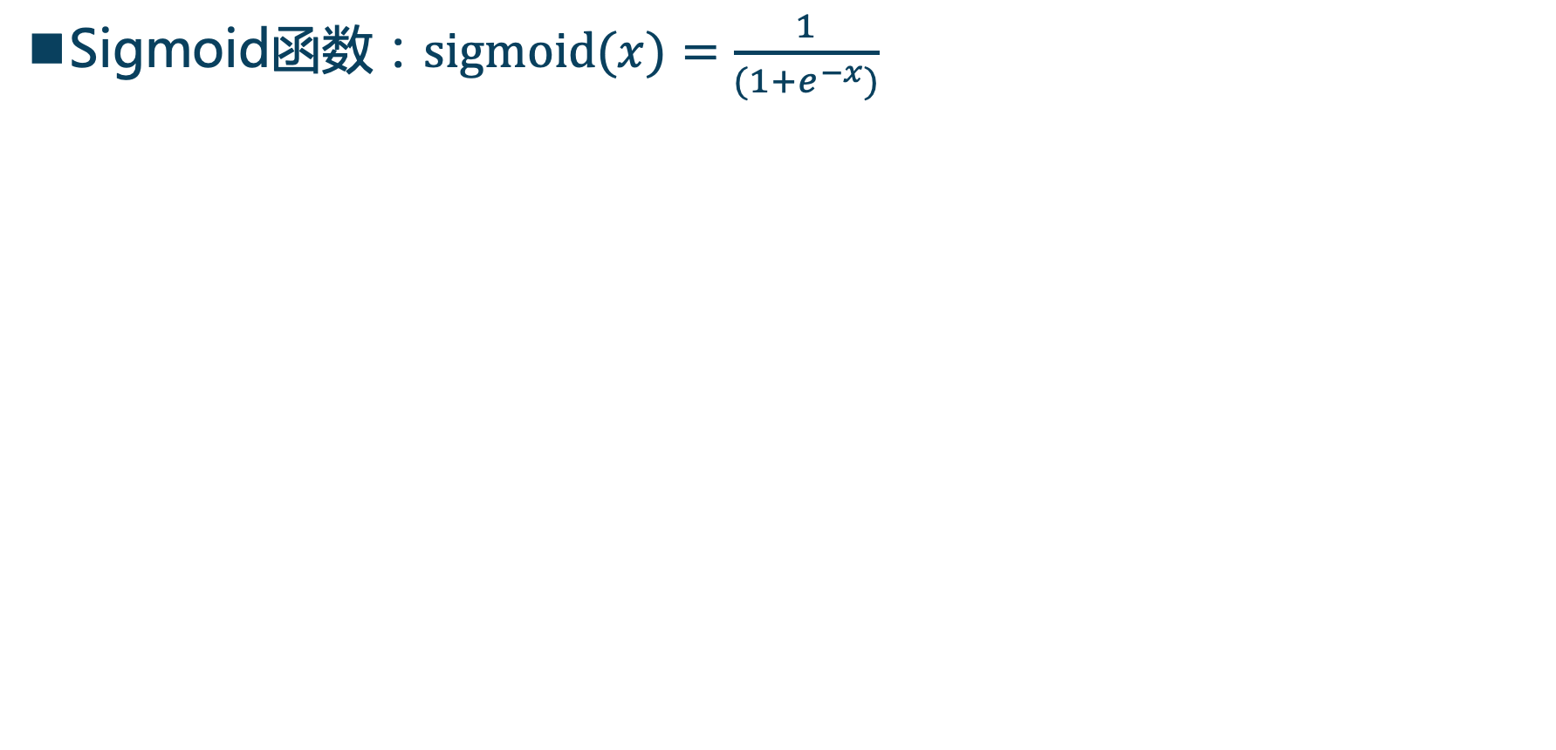
激活函数
Sigmoid函数：$sigmoid(x)=\frac{1}{(1+e^{−x})}$
在早期的神经网络中较为普遍
逐渐被更简单的ReLU函数取代
容易导致梯度消失问题：
导数最大值为0.25：反向传播时，返回网络的误差将会在每一层收缩至少75%
尾部是饱和的，对应的梯度接近0，导致消失梯度问题
尾部饱和，梯度小
神经网络中激活函数的可视化，https://www.jithub.cn/fileserver/activationfunctionallinone.html

Slide 13
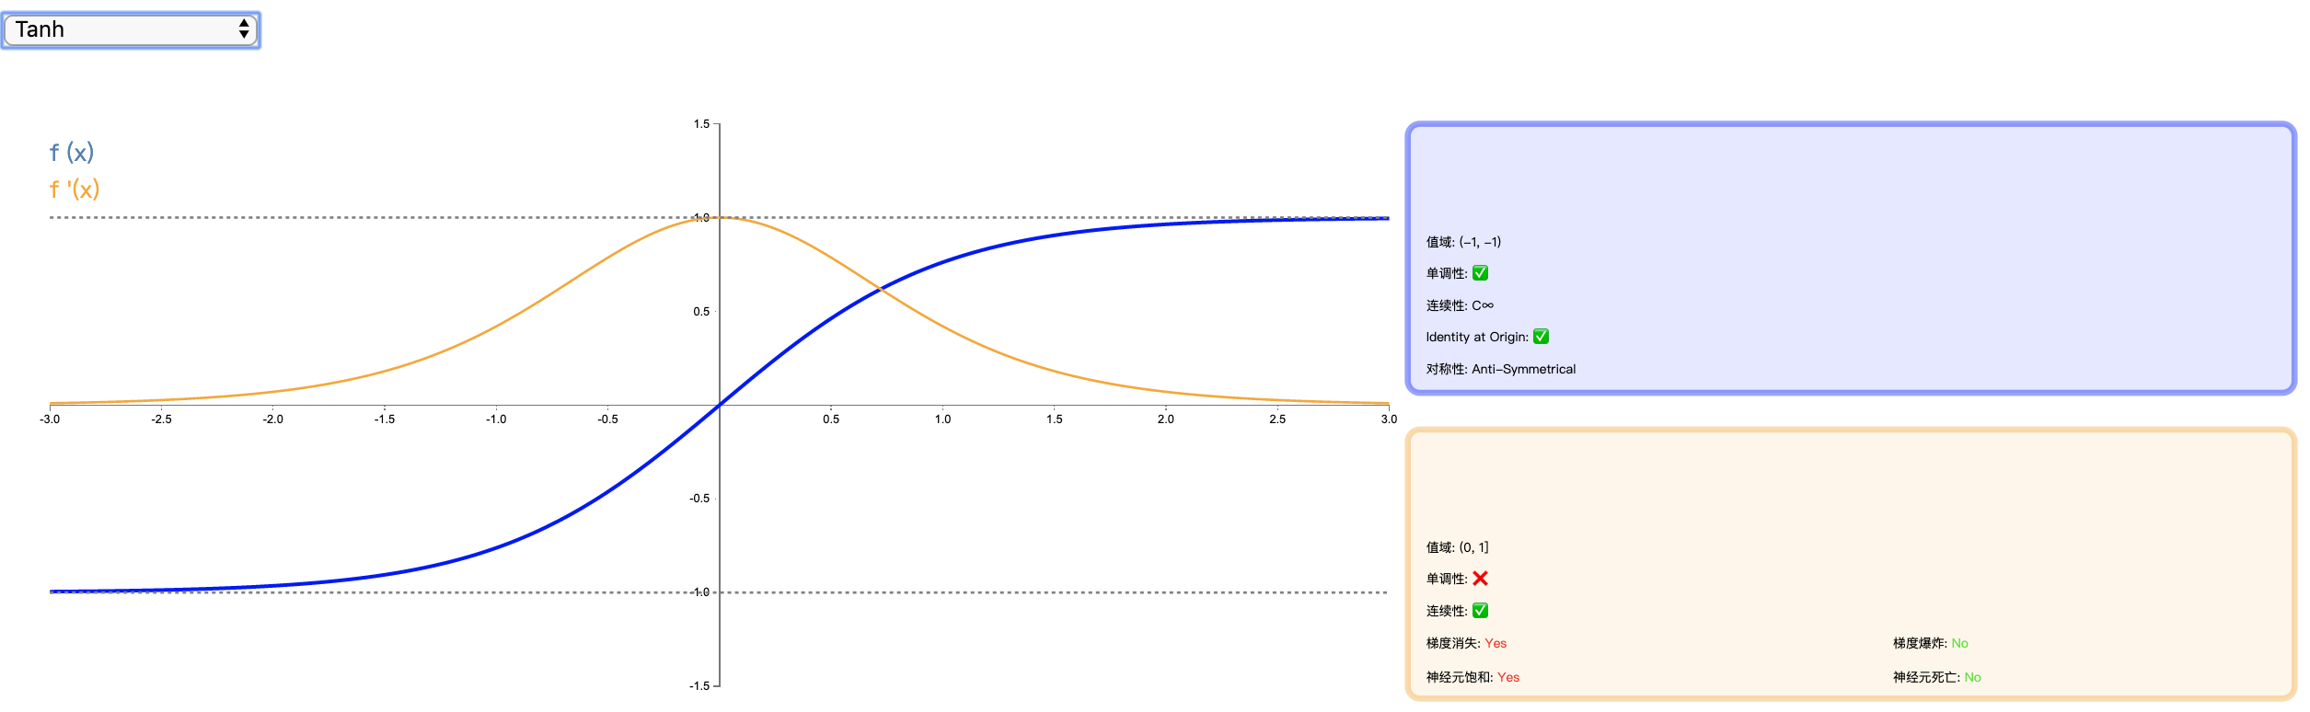
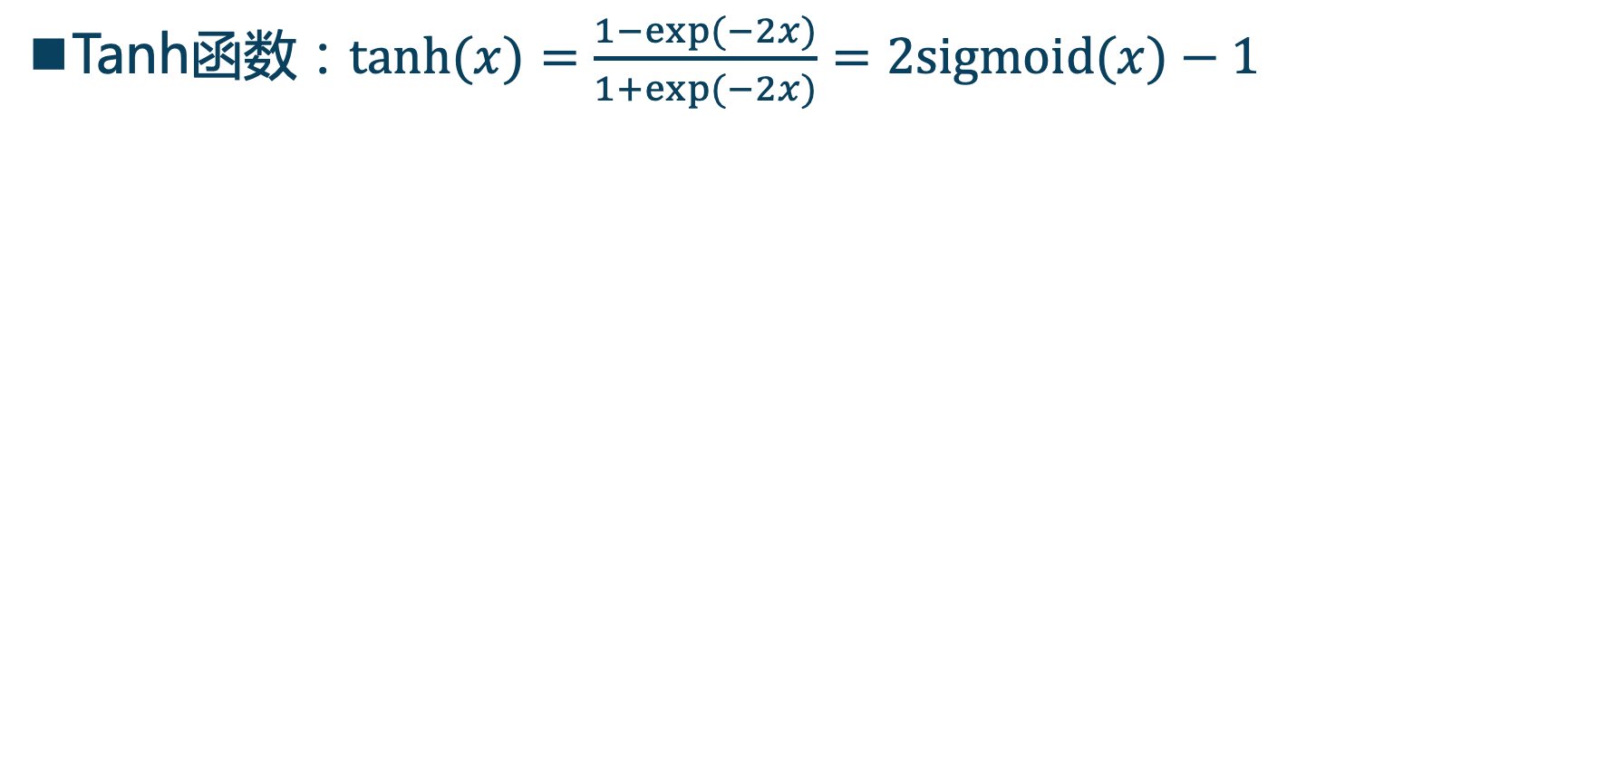
激活函数
Tanh函数：$tanh(x)=\frac{1−exp(−2x)}{1+exp(−2x)}=2sigmoid(x)−1$
形状和sigmoid函数的形状很像，
但tanh函数在坐标系的原点上对称：使用tanh激活函数收敛会更快，减轻消失梯度的现象
LSTM中使用

Slide 14
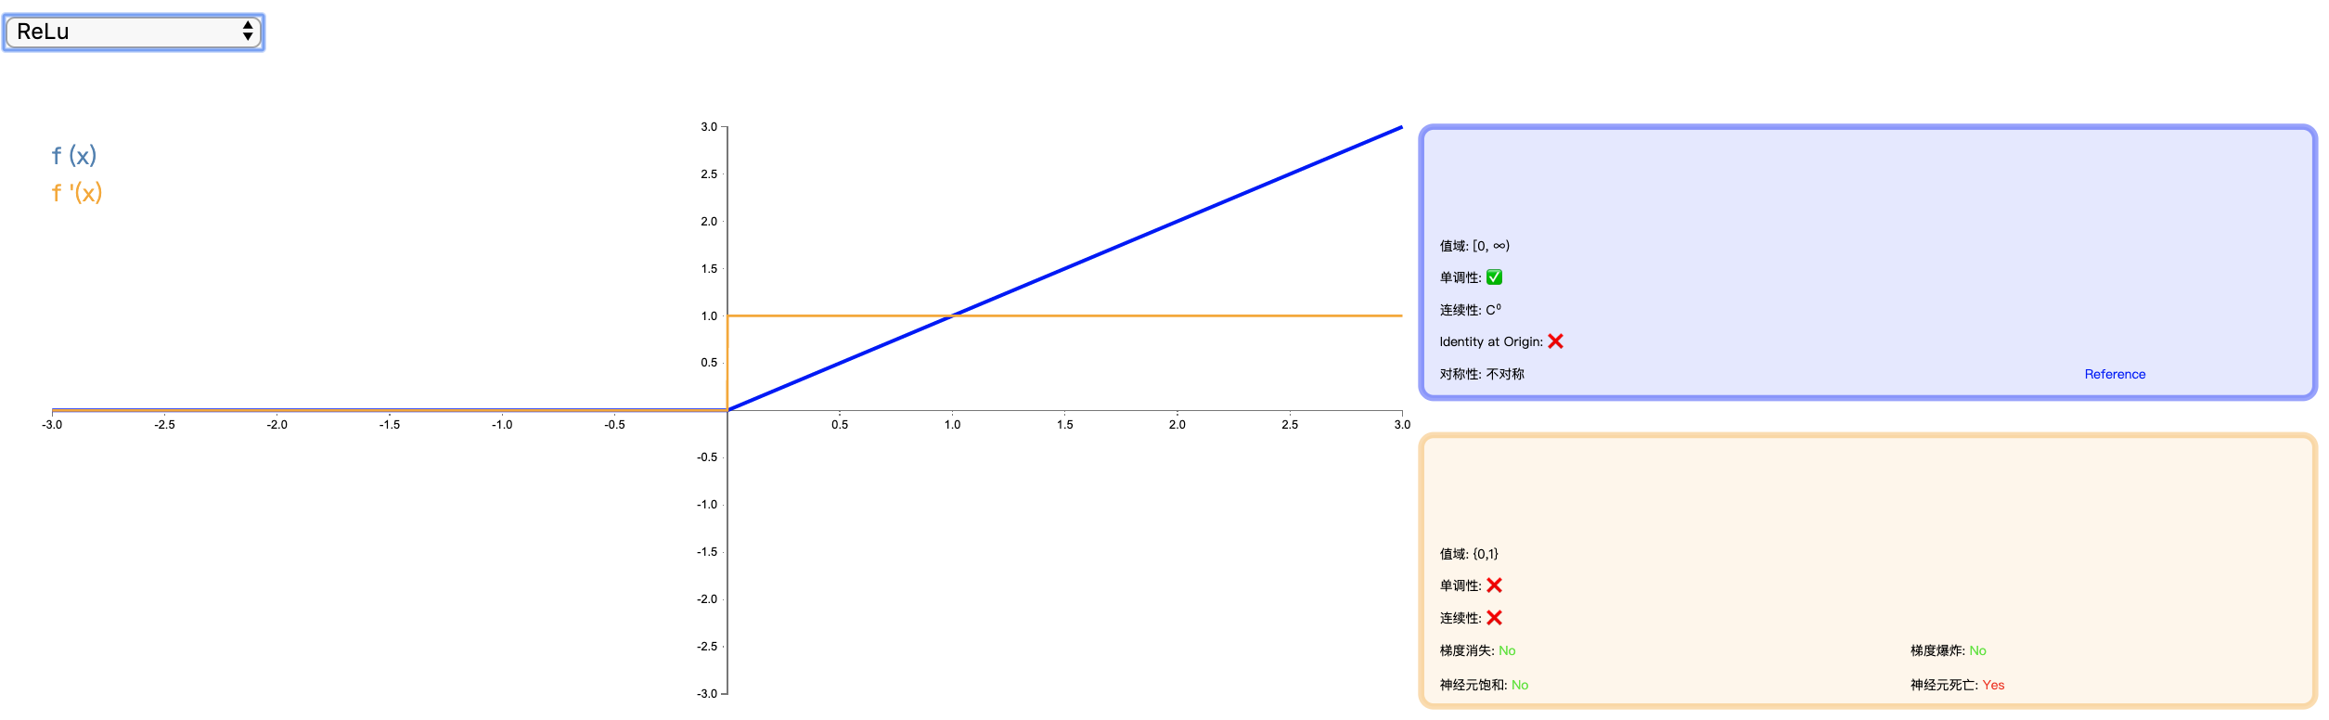
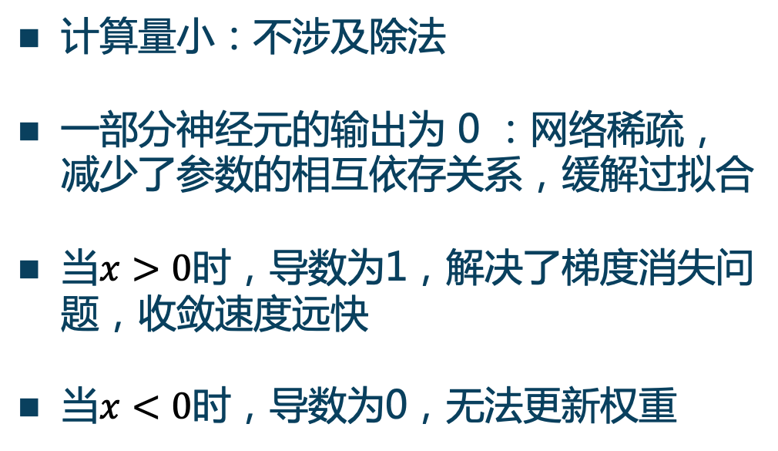
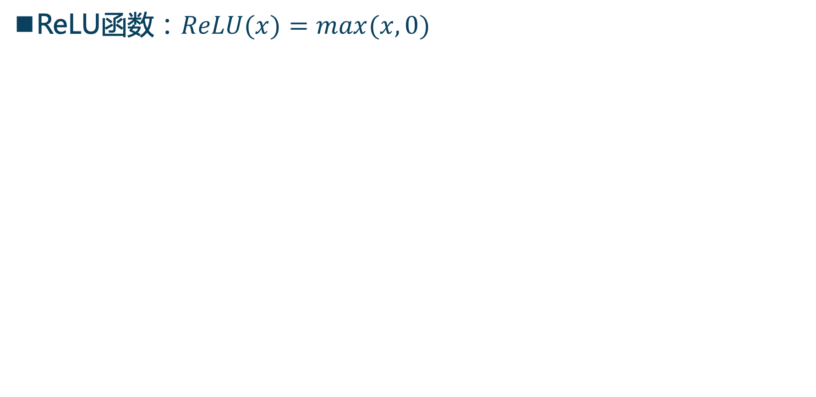
激活函数
ReLU函数：$ReLU(x)=max(x,0)$
计算量小：不涉及除法
一部分神经元的输出为 0 ：网络稀疏，减少了参数的相互依存关系，缓解过拟合
当$x>0$时，导数为1，解决了梯度消失问题，收敛速度远快
当$x<0$时，导数为0，无法更新权重

Slide 15
激活函数的选择
首选ReLU，速度快，但是要注意学习速率
如果 ReLU 效果欠佳，尝试使用ReLU的改进版本：Leaky ReLU、ELU 或 MaxOut 等
可以尝试使用 tanh
Sigmoid 和 tanh 在 RNN（LSTM、注意力机制等）结构中作为门控或者概率值。其它情况下，减少 sigmoid 的使用

Slide 16
Logistic回归的神经网络结构
结构：单个神经元
激活函数：sigmoid
损失函数：交叉熵

Slide 17
与核SVM的神经网络结构
结构：1个隐含层
激活函数：阶跃函数
损失函数：合页损失

Slide 18
深度学习简介
神经元结构
全连接前馈神经网络
卷积神经网络
循环神经网络
跳接网络结构
模型训练Tips
Transformer
无监督深度学习
半监督深度学习
Outline
接下来的slides很多来自李宏毅老师课件，符号体系做了适当调整
http://speech.ee.ntu.edu.tw/~tlkagk/courses.html

Slide 19
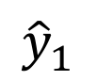
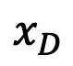
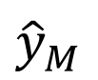
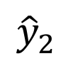
神经网络
全连接前馈神经网络
深度神经网络（Deep Neural Network，DNN）：多个隐含层
神经元
输入
第1层
第2层
第L层
输出
……
$${\hat{y}}_{1}$$
……
$${\hat{y}}_{2}$$
……
……
……
……
……
$$x_{D}$$
……
$${\hat{y}}_{M}$$
输入层
输出层
隐含层
Notes:
Fully Connected Feedforward Network
You can always connect the neurons in your own way.

Slide 20
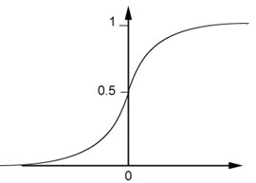
例：神经网络
1
4
0.98
1
-2
1
-1
-2
0.12
-1
1
0
Sigmoid 函数
Notes:
Ignore +

Slide 21
例：神经网络
1
4
0.98
2
0.86
3
0.62
1
-2
-1
-1
1
0
-2
-1
-2
0.12
-2
0.11
-1
0.83
-1
1
-1
4
0
0
2

Slide 22
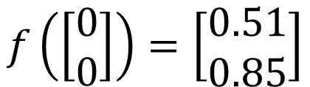
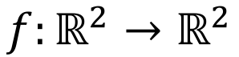
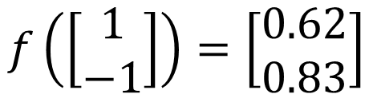
例：神经网络
1
0.73
2
0.72
3
0.51
0
-2
-1
-1
1
0
-2
-1
0.5
-2
0.12
-1
0.85
0
1
-1
4
0
0
2
$$f:ℝ^{2}→ℝ^{2}$$
$$f\left(\left[\begin{matrix}1 \\ −1\end{matrix}\right]\right)=\left[\begin{matrix}0.62 \\ 0.83\end{matrix}\right]$$
$$f\left(\left[\begin{matrix}0 \\ 0\end{matrix}\right]\right)=\left[\begin{matrix}0.51 \\ 0.85\end{matrix}\right]$$
不同的参数表示不同的函数
Notes:
For example, if we modify “1” to “2”, then we have another function

Slide 23
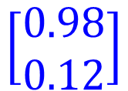

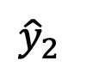
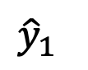
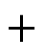
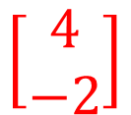
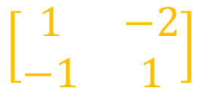
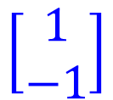

矩阵操作
1
4
0.98
$${\hat{y}}_{1}$$
1
-2
1
-1
-2
0.12
-1
$${\hat{y}}_{2}$$
1
0
$$\left[\begin{matrix}1 & −2 \\ −1 & 1\end{matrix}\right]$$
$$\left[\begin{matrix}1 \\ −1\end{matrix}\right]$$
$$\left[\begin{matrix}1 \\ 0\end{matrix}\right]$$
$$=$$
$$\left[\begin{matrix}0.98 \\ 0.12\end{matrix}\right]$$
$$σ\left( \right)$$
$$+$$
$$\left[\begin{matrix}4 \\ −2\end{matrix}\right]$$
Notes:
Make sure you know how to do it
author: Adam Coates, Baidu, Inc.
Deep Learning (hopefully faster)
http://videolectures.net/deeplearning2015_coates_deep_learning/

Slide 24
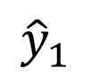

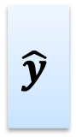
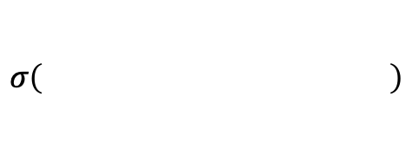


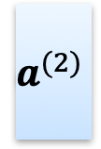

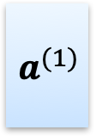
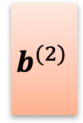


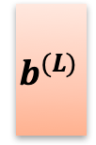
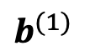
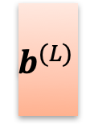
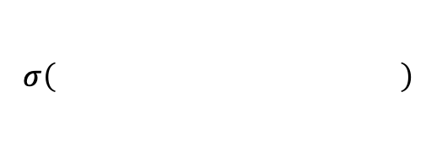
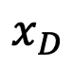
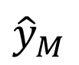
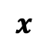
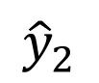
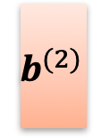
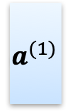
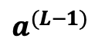
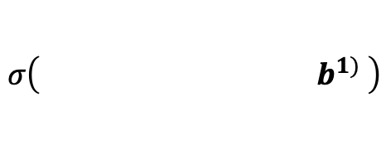
神经网络
……
$${\hat{y}}_{1}$$
$$W^{(1)}$$
$$W^{(2)}$$
$$W^{(L)}$$
……
$${\hat{y}}_{2}$$
$$b^{(2)}$$
$$b^{(L)}$$
$$b^{(1)}$$
……
……
……
……
……
x
$$a^{(1)}$$
$$a^{(2)}$$
$$\hat{y}$$
$$x_{D}$$
……
$${\hat{y}}_{M}$$
$$W^{(1)}$$
$$x$$
+
$$σ\left( b^{1)} \right)$$
$$W^{(2)}$$
$$a^{(1)}$$
$$b^{(2)}$$
+
$$σ\left( \right)$$
$$W^{(L)}$$
$$b^{(L)}$$
$$a^{(L−1)}$$
+
$$σ\left( \right)$$
Notes:
Draw it?

Slide 25



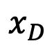














神经网络
……
$${\hat{y}}_{1}$$
$$W^{(1)}$$
$$W^{(2)}$$
$$W^{(L)}$$
……
$${\hat{y}}_{2}$$
$$b^{(2)}$$
$$b^{(L)}$$
$$b^{(1)}$$
……
……
……
……
……
$$x$$
$$a^{(1)}$$
$$a^{(2)}$$
$$y$$
$$x_{D}$$
……
$${\hat{y}}_{M}$$
$$\hat{y}$$
$$x$$
$$=f\left( \right)$$
可采用并行计算加快矩阵操作
$$W^{(L)}$$
…
$$W^{(2)}$$
$$W^{(1)}$$
$$x$$
$$b^{(1)}$$
$$b^{(2)}$$
…
$$b^{(L)}$$
+
+
+
$$σ\left( \right)$$
$$=σ\left( \right)$$
$$σ\left( \right)$$
x
Notes:
Draw it?

Slide 26









符号表示
神经元的输出:
$$a_{1}^{(l−1)}$$
$$a_{1}^{(l)}$$
$$a_{i}^{(l)}$$
层
$$a_{2}^{(l−1)}$$
$$a_{2}^{(l)}$$
……
神经元$i$
……
一层的输出:
$$a_{j}^{(l−1)}$$
$$a_{i}^{(l)}$$
$$a^{(l)}$$
……
……
: 向量
层
层
个结点
个结点
Notes:
Case 2: l is the output layer
Case 1: l-1 is the input layer
Find the relation between the output of two layer

Slide 27












符号表示
$$w_{i,j}^{(l)}$$
第$l−1$层
到第$l$层
$$a_{1}^{(l−1)}$$
$$a_{1}^{(l)}$$
从第$l−1$层的第$j$个神经元
$$a_{2}^{(l−1)}$$
$$a_{2}^{(l)}$$
到第$l$层的第$i$个神经元
……
……
$$N_{l−1}$$
$$a_{j}^{(l−1)}$$
$$w_{i,j}^{(l)}$$
$$a_{i}^{(l)}$$
$$W^{(l)}=\left[\begin{matrix}\begin{matrix}w_{1,1}^{(l)} & w_{1,2}^{(l)} \\ w_{2,1}^{(l)} & w_{2,2}^{(l)}\end{matrix} & \begin{matrix}… & \\ & \end{matrix} \\ \begin{matrix}⋮ & \\ & \end{matrix} & \begin{matrix}⋱ & \\ & \end{matrix}\end{matrix}\right]$$
……
……
$$N_{l}$$
层
层
个结点
个结点
Notes:
W^l: (All the weights between layer l and l+1)
“+” is ignored

Slide 28







符号表示
$$b_{i}^{(l)}$$
:第$l$层的第$i$个神经元的偏置
$$a_{1}^{(l−1)}$$
$$a_{1}^{(l)}$$
$$b_{1}^{(l)}$$
$$a_{2}^{(l−1)}$$
$$a_{2}^{(l)}$$
……
……
$$b^{(l)}=\left[\begin{matrix}\begin{matrix}b_{1}^{(l)} \\ b_{2}^{(l)}\end{matrix} \\ ⋮ \\ \begin{matrix}b_{i}^{(l)} \\ ⋮\end{matrix}\end{matrix}\right]$$
$$b_{2}^{(l)}$$
第$l$层的所有神经元的偏置
$$a_{j}^{(l−1)}$$
$$a_{i}^{(l)}$$
$$b_{i}^{(l)}$$
……
……
层
层
个结点
个结点
Notes:
W^l: (All the weights between layer l and l+1)

Slide 29










符号表示
$$z_{i}^{(l)}$$
:第$l$层的第$i$个神经元的激活函数的输入
$$a_{1}^{(l−1)}$$
: 第$l$层的所有神经元的激活函数的输入
$$Z^{(l)}$$
$$a_{2}^{(l−1)}$$
$$w_{i,1}^{(l)}$$
$z_{i}^{(l)}=w_{i,1}^{(l)}a_{1}^{(l−1)}$+$w_{i,2}^{(l)}a_{2}^{(l−1)}…$
$$+w_{i,j}^{\left(l\right)}a_{j}^{\left(l−1\right)}…+b_{i}^{(l)}$$
……
$$w_{i,2}^{(l)}$$
$$z_{i}^{(l)}$$
$$a_{j}^{(l−1)}$$
$$w_{i,j}^{(l)}$$
$$a_{i}^{(l)}$$
$$b_{i}^{(l)}$$
$$=\sum_{j=1}^{N_{l−1}}{w_{i,j}^{\left(l\right)}a_{j}^{\left(l−1\right)}}+b_{i}^{(l)}$$
……
……
层
层
$$Z^{(l)}=W^{(l)}a^{(l−1)}+b^{(l)}$$
个结点
个结点

Slide 30














相邻层输出之间的关系
$z_{i}^{(l)}=w_{i,1}^{(l)}a_{1}^{(l−1)}$+$w_{i,2}^{(l)}a_{2}^{(l−1)}…$
$$+w_{i,j}^{\left(l\right)}a_{j}^{\left(l−1\right)}…+b_{i}^{(l)}$$
$$=\sum_{j=1}^{N_{l−1}}{w_{i,j}^{\left(l\right)}a_{j}^{\left(l−1\right)}}+b_{i}^{(l)}$$
$$a_{1}^{(l−1)}$$
$$z_{1}^{(l)}$$
$$a_{1}^{(l)}$$
$$a_{2}^{(l−1)}$$
$$z_{2}^{(l)}$$
$$a_{2}^{(l)}$$
$\left[\begin{matrix}\begin{matrix}z_{1}^{(l)} \\ z_{2}^{(l)}\end{matrix} \\ ⋮ \\ \begin{matrix}z_{i}^{(l)} \\ ⋮\end{matrix}\end{matrix}\right]=\left[\begin{matrix}\begin{matrix}w_{1,1}^{(l)} & w_{1,2}^{(l)} \\ w_{2,1}^{(l)} & w_{2,2}^{(l)}\end{matrix} & \begin{matrix}… & \\ … & \end{matrix} \\ \begin{matrix}⋮ & ⋮ \\ & \end{matrix} & \begin{matrix}⋱ & \\ & \end{matrix}\end{matrix}\right]\left[\begin{matrix}\begin{matrix}a_{1}^{(l)} \\ a_{2}^{(l)}\end{matrix} \\ ⋮ \\ \begin{matrix}a_{i}^{(l)} \\ ⋮\end{matrix}\end{matrix}\right]$+$\left[\begin{matrix}\begin{matrix}b_{1}^{(l)} \\ b_{2}^{(l)}\end{matrix} \\ ⋮ \\ \begin{matrix}b_{i}^{(l)} \\ ⋮\end{matrix}\end{matrix}\right]$
……
……
$$a_{j}^{(l−1)}$$
$$z_{i}^{(l)}$$
$$a_{i}^{(l)}$$
……
$$a^{(l−1)}$$
$$z^{(l)}$$
……
$$a^{(l)}$$
层
层
$$Z^{(l)}=W^{(l)}a^{(l−1)}+b^{(l)}$$
个结点
个结点

Slide 31




相邻层输出之间的关系
$$a_{1}^{(l−1)}$$
$$z_{1}^{(l)}$$
$$a_{1}^{(l)}$$
$$a_{i}^{(l)}=σ\left(z_{i}^{(l)}\right)$$
$$a_{2}^{(l−1)}$$
$$z_{2}^{(l)}$$
$$a_{2}^{(l)}$$
……
……
$$a^{(l)}=σ\left(z^{(l)}\right)$$
$$=σ\left(W^{(l)}a^{(l−1)}+b^{(l)}\right)$$
$$a_{j}^{(l−1)}$$
$$z_{i}^{(l)}$$
$$a_{i}^{(l)}$$
……
$$a^{(l−1)}$$
$$z^{(l)}$$
……
$$a^{(l)}$$
层
层
$$z^{(l)}=W^{(l)}a^{(l−1)}+b^{(l)}$$
个结点
个结点

Slide 32



相邻层输出之间的关系
$$z^{(l)}=W^{(l)}a^{(l−1)}+b^{(l)}$$
$$a_{1}^{(l−1)}$$
$$z_{1}^{(l)}$$
$$a_{1}^{(l)}$$
$$a_{2}^{(l−1)}$$
$$z_{2}^{(l)}$$
$$a_{2}^{(l)}$$
$$a^{(l)}=σ\left(z^{(l)}\right)$$
……
……
$$=σ\left(W^{(l)}a^{(l−1)}+b^{(l)}\right)$$
$$a_{j}^{(l−1)}$$
$$z_{i}^{(l)}$$
$$a_{i}^{(l)}$$
……
$$a^{(l−1)}$$
$$z^{(l)}$$
……
$$a^{(l)}$$
层
层
个结点
个结点

Slide 33
深度学习简介
神经元结构
全连接前馈神经网络
网络结构
模型训练：反向传播
为什么要有深度模型
卷积神经网络
循环神经网络
跳接网络结构
模型训练Tips
Transformer
无监督深度学习
半监督深度学习
Outline

Slide 34





















目标函数
$$θ=\left\{W^{(1)},b^{(1)},W^{(2)},b^{(2)},⋯W^{(L)},b^{(L)}\right\}$$
给定一组网络参数$θ$, 可以计算每个样本对应的损失函数$L_{i}\left(θ\right)，$
目标函数：
NN
$$y_{1}$$
$$J\left(θ\right)=\sum_{i=1}^{N}{L\left(y_{i} , {\hat{y}}_{i}\left(θ\right)\right)}$$
$$x_{1}$$
$${\hat{y}}_{1}$$
$$L\left(y_{1} , {\hat{y}}_{1}\left(θ\right)\right)$$
NN
$${\hat{y}}_{2}$$
$$x_{2}$$
$$y_{2}$$
找到使得目标函数最小的网络参数 $θ^{∗}$
NN
$$x_{3}$$
$${\hat{y}}_{3}$$
$$y_{3}$$
……
……
……
……
交叉熵
NN
$$L\left(y ,\hat{y} \right)=−\sum_{k=1}^{10}{y_{k}log\left({\hat{y}}_{k}\right)}$$
$$x_{N}$$
$${\hat{y}}_{N}$$
$$y_{N}$$
$$L\left(y_{N} , {\hat{y}}_{N}\left(θ\right)\right)$$

Slide 35









优化方法：梯度下降
网络参数：
$$θ=\left\{W^{(1)},b^{(1)},W^{(2)},b^{(2)},⋯W^{(L)},b^{(L)}\right\}$$
初始参数：
$$θ^{(2)}$$
……
$$θ^{(0)}$$
$$θ^{(1)}$$
$$∇J\left(θ\right)$$
$$计算∇J\left(θ^{(0)}\right)$$
$$θ^{(1)}=θ^{(0)}−η∇L\left(θ^{(0)}\right)$$
$$\left[\begin{matrix}\begin{matrix}∂J(θ)/∂W(1) \\ ∂J(θ)/∂b(1) \\ ⋮\end{matrix} \\ \begin{matrix}∂J(θ)/∂W(2) \\ ∂J(θ)/∂b(1) \\ ⋮\end{matrix}\end{matrix}\right]$$
$$计算∇J\left(θ^{(1)}\right)$$
$$θ^{(2)}=θ^{(1)}−η∇L\left(θ^{(1)}\right)$$
百万数量级的参数 ……
反向传播：更有效地计算梯度
很多工具都支持自动微分来计算梯度：TensorFlow, PyTorch, …
Notes:
Ref: http://speech.ee.ntu.edu.tw/~tlkagk/courses/MLDS_2015_2/Lecture/DNN%20backprop.ecm.mp4/index.html
What is the suitable value for η?
I don’t know. Depend on C(θ)

Slide 36






神经网络符号表示
$x$：输入向量
$w_{i,j}^{(l)}$：连接第$\left(l−1\right)$层的第$j$个神经元到第$l$层的第$i$个神经元的权重
$b_{i}^{(l)}$：第$l$层的第$i$个神经元的权重
$z_{i}^{(l)}$：第$l$层的第$i$个神经元的激活函数的输入
$σ(.)$ ：激活函数
$a_{i}^{(l)}$：第$l$层的第$i$个神经元的激活函数的输出
$\hat{y}$：输出向量
$y$：真实标签
$J$：目标函数
$δ_{i}^{(l)}$：第$l$层的第$i$个神经元的误差函数
$$z_{i}^{(l)}=\sum_{j=1}^{N_{l−1}}{w_{i,j}^{\left(l\right)}a_{j}^{\left(l−1\right)}}+b_{i}^{(l)}$$
$$a_{i}^{(l)}=σ\left(z_{i}^{(l)}\right)$$
$${\hat{y}}_{i}=a_{i}^{(L)}$$
$$J=\sum_{n=1}^{N}{L\left(y_{n} , {\hat{y}}_{n}\left(θ\right)\right)}$$
$$δ_{i}^{(l)}=\frac{∂J}{z_{i}^{(l)}}$$

Slide 37














反向传播
$$\frac{∂J}{∂w_{i,j}^{(l)}}=\frac{∂z_{i}^{(l)}}{∂w_{i,j}^{(l)}}\frac{∂J}{∂z_{i}^{(l)}}$$
误差信号
第$l−1层$
第$l层$
$$\left\{\begin{matrix}a_{j}^{(l−1)} & l>1 \\ x_{j} & l=1\end{matrix}\right.$$
$$δ_{i}^{(l)}$$
前向计算
反向传播
…
…
$$z^{(1)}=W^{(1)}x+b^{(l)}$$
$$δ^{(L)}=σ^{′}(z^{(L)})⨀∇_{\hat{y}}J$$
$$a^{(1)}=σ\left(z^{(1)}\right)$$
$$z_{i}^{(l)}$$
$$δ^{(L−1)}=σ^{′}(z^{(L−1)})⨀{{(W}^{(L)})}^{T}δ^{(L)}$$
$$w_{i,j}^{(l)}$$
…
…
$$z^{(l)}=W^{(l)}a^{(l−1)}+b^{(l)}$$
$$δ^{(l)}=σ^{′}(z^{(l)})⨀{{(W}^{(l+1)})}^{T}δ^{(l+1)}$$
$$a^{(l)}=σ\left(z^{(l)}\right)$$

Slide 38







反向传播 —— $∂J/∂w_{ij}^{(l)}$
第$l−1层$
第$l层$
$$∆w_{i,j}^{(l)}→∆z_{i}^{(l)}⋯⋯→∆J$$
…
…
$$\frac{∂J}{{∂w}_{i,j}^{(l)}}=\frac{{∂z}_{i}^{(l)}}{{∂w}_{i,j}^{(l)}}\frac{∂J}{∂z_{i}^{(l)}}$$
两项的乘积
$$j$$
$$w_{i,j}^{(l)}$$
$$z_{i}^{(l)}$$
$$a_{i}^{(l)}$$
…
…

Slide 39









$$∂J/∂w_{ij}^{\left(l\right)}——第1项$$
$$\frac{∂J}{{∂w}_{i,j}^{(l)}}=\frac{{∂z}_{i}^{(l)}}{{∂w}_{i,j}^{(l)}}\frac{∂J}{∂z_{i}^{(l)}}$$
两项的乘积
输入
第1层
$$If l>1$$
$$z_{i}^{(l)}=\sum_{j}{w_{i,j}^{(l)}a_{j}^{(l−1)}+b_{i}^{(l)} } \frac{{∂z}_{i}^{(l)}}{{∂w}_{i,j}^{(l)}}=a_{j}^{(l−1)}$$
$$x_{1}$$
$$x_{2}$$
…
…
$$If l=1$$
$$z_{i}^{(1)}=\sum_{j}{w_{i,j}^{(1)}x_{j}+b_{i}^{(1)} } \frac{{∂z}_{i}^{(1)}}{{∂w}_{i,j}^{(1)}}=x_{j}$$
$$x_{j}$$
$$w_{i,j}^{(1)}$$
$$z_{i}^{(1)}$$
$$a_{i}^{(1)}$$
…
…

Slide 40




















$$∂J/∂w_{ij}^{\left(l\right)}——第2项$$
怎样计算 $δ^{(L)}$
$δ^{(l)}$ 和 $δ^{(l+1)}$之间的关系
$$\frac{∂J}{{∂w}_{i,j}^{(l)}}=\frac{{∂z}_{i}^{(l)}}{{∂w}_{i,j}^{(l)}}\frac{∂J}{∂z_{i}^{(l)}}$$
$$δ_{i}^{(l)}$$
第$L层$
（输出层）
第$l−1层$
第$l层$
第$l+1层$
$$δ_{1}^{(L)}$$
$$δ_{1}^{(l)}$$
$$δ_{1}^{(l+1)}$$
$$δ_{2}^{(L)}$$
…
$$δ_{2}^{(l)}$$
…
$$δ_{2}^{(l+1)}$$
…
…
…
…
$$k$$
$$n$$
$$δ_{i}^{(l)}$$
$$δ_{k}^{(l+1)}$$
$$δ_{n}^{(L)}$$
…
…
…
…
$$δ^{(l)}$$
$$δ^{(l+1)}$$
$$δ^{(L−1)}$$
$$δ^{(L)}$$

Slide 41






$$∂J/∂w_{ij}^{\left(l\right)}——第2项$$
$$\frac{∂J}{{∂w}_{i,j}^{(l)}}=\frac{{∂z}_{i}^{(l)}}{{∂w}_{i,j}^{(l)}}\frac{∂J}{∂z_{i}^{(l)}}$$
怎样计算 $δ^{(L)}$
$δ^{(l)}$ 和 $δ^{(l+1)}$之间的关系
$$δ_{i}^{(l)}$$
第$L层$
（输出层）
$$δ_{n}^{(L)}=\frac{∂J}{∂z_{n}^{(L)}}$$
$$=\frac{∂{\hat{y}}_{n}}{∂z_{n}^{(L)}}\frac{∂J}{∂{\hat{y}}_{n}}$$
$$∆z_{n}^{(L)}→∆a_{n}^{(L)}=∆{\hat{y}}_{n}^{}→∆J$$
$$δ_{1}^{(L)}$$
与目标函数有关
$$δ_{2}^{(L)}$$
$$σ(z)$$
…
$$n$$
$${σ^{′}(z}_{n}^{(L)})$$
$$δ_{n}^{(L)}$$
…
$$z_{n}^{(L)}$$
$$z$$

Slide 42




$$∂J/∂w_{ij}^{\left(l\right)}——第2项$$
$$\frac{∂J}{{∂w}_{i,j}^{(l)}}=\frac{{∂z}_{i}^{(l)}}{{∂w}_{i,j}^{(l)}}\frac{∂J}{∂z_{i}^{(l)}}$$
怎样计算 $δ^{(L)}$
$δ^{(l)}$ 和 $δ^{(l+1)}$之间的关系
$$δ_{i}^{(l)}$$
$$δ_{n}^{(L)}=\frac{∂J}{∂z_{n}^{(L)}}$$
$$=\frac{∂{\hat{y}}_{n}}{∂z_{n}^{(L)}}\frac{∂J}{∂{\hat{y}}_{n}}$$
$${{=σ}^{′}(z}_{n}^{(L)})\frac{∂J}{∂{\hat{y}}_{n}}$$
$$σ^{′}\left(z^{\left(L\right)}\right)=\left[\begin{matrix}σ^{′}\left(z_{1}^{\left(L\right)}\right) \\ σ^{′}\left(z_{2}^{\left(L\right)}\right) \\ \begin{aligned}⋮ \\ σ^{′}\left(z_{n}^{\left(L\right)}\right) \\ ⋮\end{aligned}\end{matrix}\right]$$
$$∇J\left(\hat{y}\right)=\left[\begin{matrix}∂J/∂{\hat{y}}_{1} \\ ∂J/∂{\hat{y}}_{2} \\ \begin{aligned}⋮ \\ ∂J/∂{\hat{y}}_{n} \\ ⋮\end{aligned}\end{matrix}\right]$$
$$δ^{(L)}=σ^{′}\left(z^{\left(L\right)}\right) ⨀∇J\left(\hat{y}\right)$$
对应元素相乘
(element-wise multiplication)

Slide 43


















$$∂J/∂w_{ij}^{\left(l\right)}——第2项$$
$$\frac{∂J}{{∂w}_{i,j}^{(l)}}=\frac{{∂z}_{i}^{(l)}}{{∂w}_{i,j}^{(l)}}\frac{∂J}{∂z_{i}^{(l)}}$$
怎样计算 $δ^{(L)}$
$δ^{(l)}$ 和 $δ^{(l+1)}$之间的关系
$$δ_{i}^{(l)}$$
$$a^{(l)}=σ\left(z^{(l)}\right)$$
第$l层$
第$l+1层$
$$δ_{i}^{(l)}=\frac{∂J}{\text{∂}z_{i}^{(l)} }$$
$$∆z_{1}^{(l+1)}$$
$$z^{(l+1)}=W^{(l+1)}a^{(l)}+b^{(l+1)}$$
$$∆z_{2}^{(l+1)}$$
$$δ_{1}^{(l)}$$
$$δ_{1}^{(l+1)}$$
$$∆z_{i}^{(l)}→∆a_{i}^{(l)}$$
$$∆J$$
…
$$∆z_{k}^{(l+1)}$$
$$δ_{2}^{(l)}$$
…
$$δ_{2}^{(l+1)}$$
…
…
…
…
$$δ_{i}^{(l)}=\frac{∂J}{\text{∂}z_{i}^{(l)} }=\frac{\text{∂}a_{i}^{(l)}}{\text{∂}z_{i}^{(l)}}\sum_{k}{\frac{\text{∂}z_{k}^{(l+1)}}{\text{∂}a_{i}^{(l)}}\frac{∂J}{\text{∂}z_{k}^{(l+1)}}}$$
$$k$$
$$δ_{k}^{(l+1)}$$
$$δ_{i}^{(l)}$$
$$δ_{k}^{(l+1)}$$
…
…

Slide 44









$$∂J/∂w_{ij}^{\left(l\right)}——第2项$$
$$z_{i}^{(l)}=\sum_{j=1}^{N_{l−1}}{w_{i,j}^{\left(l\right)}a_{j}^{\left(l−1\right)}}+b_{i}^{(l)}$$
$$\frac{∂J}{{∂w}_{i,j}^{(l)}}=\frac{{∂z}_{i}^{(l)}}{{∂w}_{i,j}^{(l)}}\frac{∂J}{∂z_{i}^{(l)}}$$
$$∆z_{1}^{(l+1)}$$
$$δ_{i}^{(l)}$$
$$∆z_{2}^{(l+1)}$$
$$∆z_{i}^{(l)}→∆a_{i}^{(l)}$$
$$∆J$$
…
第$l层$
第$l+1层$
$$∆z_{k}^{(l+1)}$$
…
$$δ_{1}^{(l)}$$
$$δ_{1}^{(l+1)}$$
$$δ_{i}^{(l)}=\frac{\text{∂}a_{i}^{(l)}}{\text{∂}z_{i}^{(l)}}\sum_{k}{\frac{\text{∂}z_{k}^{(l+1)}}{\text{∂}a_{i}^{(l)}}\frac{∂J}{\text{∂}z_{k}^{(l+1)}}}$$
$$δ_{2}^{(l)}$$
…
$$δ_{2}^{(l+1)}$$
…
…
$$z_{k}^{(l+1)}=\sum_{i}{w_{k,i}^{(l+1)}a_{i}^{(l)}+b_{k}^{(l+1)}}$$
…
$$k$$
$${σ^{′}(z}_{i}^{(l)})$$
$$δ_{i}^{(l)}$$
$$δ_{k}^{(l+1)}$$
…
…
$$δ_{i}^{(l)}={σ^{′}(z}_{i}^{(l)})\sum_{k}{w_{k,i}^{(l+1)}δ_{k}^{(l+1)}}$$

Slide 45










$$∂J/∂w_{ij}^{\left(l\right)}——第2项$$
$$\frac{∂J}{{∂w}_{i,j}^{(l)}}=\frac{{∂z}_{i}^{(l)}}{{∂w}_{i,j}^{(l)}}\frac{∂J}{∂z_{i}^{(l)}}$$
$$δ_{i}^{(l)}$$
$$δ_{i}^{(l)}={σ^{′}(z}_{i}^{(l)})\sum_{k}{w_{k,i}^{(l+1)}δ_{k}^{(l+1)}}$$
第$l层$
第$l+1层$
$$δ_{1}^{(l+1)}$$
$$δ_{1}^{(l)}$$
$$δ_{1}^{(l+1)}$$
output
$$w_{1,i}^{(l+1)}$$
$$δ_{2}^{(l+1)}$$
$$δ_{2}^{(l)}$$
$$δ_{2}^{(l+1)}$$
$$w_{2,i}^{(l+1)}$$
input
…
…
$$× σ^{′}(z_{i}^{(l)})$$
…
…
…
$$k$$
$$δ_{i}^{(l)}$$
$$δ_{k}^{(l+1)}$$
$$δ_{i}^{(l)}$$
$$w_{k,i}^{(l+1)}$$
$$δ_{k}^{(l+1)}$$
multiply a
constant
…
…
…

Slide 46


















$$∂J/∂w_{ij}^{\left(l\right)}——第2项$$
$$δ_{i}^{(l)}={σ^{′}(z}_{i}^{(l)})\sum_{k}{w_{k,i}^{(l+1)}δ_{k}^{(l+1)}}$$
第$l层$
第$l+1层$
$$δ_{1}^{(l+1)}$$
$$σ′\left(z^{\left(l\right)}\right)=\left[\begin{matrix}σ′\left(z_{1}^{\left(l\right)}\right) \\ σ′\left(z_{2}^{\left(l\right)}\right) \\ \begin{aligned}⋮ \\ σ′\left(z_{n}^{\left(l\right)}\right) \\ ⋮\end{aligned}\end{matrix}\right]$$
$$δ_{1}^{(l)}$$
$$× σ^{′}(z_{1}^{(l)})$$
$$× σ^{′}(z_{1}^{(l+1)})$$
$$δ_{2}^{(l+1)}$$
$$δ_{2}^{(l)}$$
$$× σ^{′}(z_{2}^{(l)})$$
$$× σ^{′}(z_{2}^{(l+1)})$$
…
…
$$δ_{k}^{(l+1)}$$
$$δ_{i}^{(l)}$$
$$n$$
$δ^{l}=σ^{′}{(z}^{l})⨀{W^{(l+1)}}^{T}δ^{(l+1)}$
$$× σ^{′}(z_{m}^{(l)})$$
$$× σ^{′}(z_{n}^{(l+1)})$$
…
…

Slide 47





















$$∂J/∂w_{ij}^{\left(l\right)}——第2项$$
前向/反向 对比
第$l层$
第$l+1层$
第$l+1层$
第$l层$
$$δ_{1}^{(l+1)}$$
$$δ_{1}^{(l)}$$
$$a_{1}^{(l)}$$
$$a_{1}^{(l+1)}$$
$$× σ^{′}(z_{1}^{(l)})$$
$$× σ^{′}(z_{1}^{(l+1)})$$
$$δ_{2}^{(l+1)}$$
$$δ_{2}^{(l)}$$
$$a_{2}^{(l)}$$
$$a_{2}^{(l+1)}$$
…
…
$$× σ^{′}(z_{2}^{(l)})$$
$$× σ^{′}(z_{2}^{(l+1)})$$
…
…
…
…
$$k$$
$$δ_{k}^{(l+1)}$$
$$a_{i}^{(l)}$$
$$a_{k}^{(l+1)}$$
$$δ_{i}^{(l)}$$
$$n$$
…
…
$$× σ^{′}(z_{m}^{(l)})$$
$$× σ^{′}(z_{n}^{(l+1)})$$
…
…
$δ^{l}=σ^{′}{(z}^{l})⨀{W^{(l+1)}}^{T}δ^{(l+1)}$
$$a^{(l+1)}=σ\left(W^{(l+1}a^{(l)}+b^{(l+1)}\right)$$
Notes:
内存复杂度：O(n)，需要储存所有正向计算的中间值

Slide 48



























反向传播
$$\frac{∂J}{∂w_{i,j}^{(l)}}=\frac{∂z_{i}^{(l)}}{∂w_{i,j}^{(l)}}\frac{∂J}{∂z_{i}^{(l)}}$$
1. 怎样计算 $δ^{(L)}$
$δ^{(L)}=σ^{′}\left(z^{\left(L\right)}\right)⨀∇J\left(\hat{y}\right)$
2. $δ^{(l)}$和 $δ^{(l+1)}$之间的关系
$δ^{l}=σ^{′}{(z}^{l})⨀{W^{(l+1)}}^{T}δ^{(l+1)}$
$$δ_{i}^{l}$$
第$l层$
第$l+1层$
第$L−1层$
第$L层$
$$∇_{\hat{y}}J$$
$$δ^{(l)}$$
$$δ^{(l+1)}$$
$$δ^{(L)}$$
……
$$δ^{(L−1)}$$
$$\frac{∂J}{∂{\hat{y}}_{1}}$$
$$δ_{1}^{(l)}$$
$$× σ^{′}(z_{1}^{(l)})$$
$$× σ^{′}(z_{1}^{(l+1)})$$
$$× σ^{′}(z_{1}^{(L−1)})$$
$$× σ^{′}(z_{1}^{(L)})$$
……
$$\frac{∂J}{∂{\hat{y}}_{2}}$$
$$δ_{2}^{(l)}$$
$$× σ^{′}(z_{2}^{(l)})$$
$$× σ^{′}(z_{2}^{(l+1)})$$
$$× σ^{′}(z_{2}^{(L−1)})$$
$$× σ^{′}(z_{2}^{(L)})$$
…
…
…
…
$$δ_{i}^{(l)}$$
……
$$\frac{∂J}{∂{\hat{y}}_{n}}$$
$$n$$
$${(W^{(L)})}^{T}$$
$$× σ^{′}(z_{m}^{(l)})$$
$$× σ^{′}(z_{n}^{(l+1)})$$
$$× σ^{′}(z_{m}^{(L−1)})$$
$$× σ^{′}(z_{n}^{(L)})$$
…
…
…
…

Slide 49







反向传播
$$\frac{∂J}{∂w_{ij}^{(l)}}=\frac{∂z_{i}^{(l)}}{∂w_{i,j}^{(l)}}\frac{∂J}{∂z_{i}^{(l)}}$$
误差信号
第$L−1层$
第$L层$
$$∇_{\hat{y}}J$$
$$δ_{i}^{l}$$
$$δ^{(L−1)}$$
$$δ^{(L)}$$
……
$$\frac{∂J}{∂{\hat{y}}_{1}}$$
$$× σ^{′}(z_{1}^{(L−1)})$$
$$× σ^{′}(z_{1}^{(L)})$$
反向传播
……
$$\frac{∂J}{∂{\hat{y}}_{2}}$$
$$δ^{(L)}=σ^{′}(z^{(L)})⨀∇_{\hat{y}}J$$
$$× σ^{′}(z_{2}^{(L−1)})$$
$$× σ^{′}(z_{2}^{(L)})$$
$$δ^{(L−1)}=σ^{′}(z^{(L−1)})⨀\left({{(W}^{(L)})}^{T}δ^{(L)}\right)$$
…
…
……
$$\frac{∂J}{∂{\hat{y}}_{n}}$$
$$δ^{(l)}=σ^{′}(z^{(l)})⨀\left({(W}^{(l+1)})^{T}δ^{(l+1)}\right)$$
$${(W^{(L)})}^{T}$$
$$× σ^{′}(z_{m}^{(L−1)})$$
$$× σ^{′}(z_{n}^{(L)})$$
…
…

Slide 50




梯度消失 & 梯度爆炸
$$δ^{(l)}=σ^{′}(z^{(l)})⨀\left({(W}^{(l+1)})^{T}δ^{(l+1)}\right)$$
$$=σ^{′}(z^{(l)})⨀\left({(W}^{(l+1)})^{T}\left(σ^{′}(z^{(l+1)})⨀\left({\left(W^{(l+2)}\right)}^{T}δ^{(l+2)}\right)\right)\right)$$
$$=σ^{′}(z^{(l)})⨀\left({(W}^{(l+1)})^{T}\left(σ^{′}(z^{(l+1)})⨀\left({\left(W^{(l+2)}\right)}^{T}\left(σ^{′}(z^{(l+2)})⨀\left({\left(W^{(l+3)}\right)}^{T}δ^{(l+3)}\right)\right)\right)\right)\right)$$
$$……$$
梯度爆炸
梯度消失
$${1.5}^{100}≈4×{10}^{17}$$
$${0.8}^{100}≈2×{10}^{−10}$$

Slide 51
梯度爆炸的问题
梯度值超出范围：无穷大值
对学习率（LR）敏感
LR较大 -> 更大的权重 -> 更大的梯度
太小的 LR -> 模型训练没有进展
可能需要在训练期间大幅改变 LR
Notes:
数据存储在尾数中，而不是指数

Slide 52
梯度消失
梯度值趋近0
训练没有进展
无论如何选择学习率（LR）
底层训练基本无效
只有顶层训练有效
使网络更深可能并没有更好

Slide 53
深度学习简介
神经元结构
全连接前馈神经网络
为什么要有深度模型
卷积神经网络
循环神经网络
跳接网络结构
模型训练Tips
无监督深度学习
半监督深度学习
Outline

Slide 54
Deeper is Better?
借于李宏毅老师课件
https://www.bilibili.com/video/BV1JE411g7XF?p=15
Layer X Size | Word Error Rate (%) | Layer X Size | Word Error Rate (%)
1 X 2k | 24.2
2 X 2k | 20.4
3 X 2k | 18.4
4 X 2k | 17.8
5 X 2k | 17.2 | 1 X 3772 | 22.5
7 X 2k | 17.1 | 1 X 4634 | 22.6
 |  | 1 X 16k | 22.1
Not surprised, more parameters, better performance
Seide, Frank, Gang Li, and Dong Yu. "Conversational Speech Transcription Using Context-Dependent Deep Neural Networks." Interspeech. 2011.
Notes:
SWB
For a fixed number of parameters, a deep model is clearly better than the shallow one.

Slide 55
Fat + Short v.s. Thin + Tall
The same number of parameters
Which one is better?
……
……
……
Shallow
Deep

Slide 56
Fat + Short v.s. Thin + Tall
Layer X Size | Word Error Rate (%) | Layer X Size | Word Error Rate (%)
1 X 2k | 24.2
2 X 2k | 20.4
3 X 2k | 18.4
4 X 2k | 17.8
5 X 2k | 17.2 | 1 X 3772 | 22.5
7 X 2k | 17.1 | 1 X 4634 | 22.6
 |  | 1 X 16k | 22.1
Why?
Seide, Frank, Gang Li, and Dong Yu. "Conversational Speech Transcription Using Context-Dependent Deep Neural Networks." Interspeech. 2011.

Slide 57

Modularization
Deep → Modularization
Don’t put everything in your main function.
http://rinuboney.github.io/2015/10/18/theoretical-motivations-deep-learning.html

Slide 58
Modularization
Deep → Modularization
Classifier 1
Girls with
long hair
長髮女
長髮女
長髮女
長髮女
Classifier 2
Boys with
long hair
長髮男
Image
weak
Little examples
Classifier 3
Girls with
short hair
短髮女
短髮女
短髮女
短髮女
Classifier 4
Boys with short hair
短髮男
短髮男
短髮男
短髮男
Notes:
Programming -> all in main -> so long and bad
-> function -> shorter

Slide 59
Modularization
Each basic classifier can have sufficient training examples.
Deep → Modularization
長髮女
長髮男
長髮女
Boy or Girl?
短髮女
長髮女
短髮女
長髮女
短髮女
v.s.
短髮男
短髮女
短髮男
Image
短髮男
短髮男
Basic
Classifier
長髮女
短髮女
Long or short?
長髮女
短髮女
長髮女
短髮女
長髮女
短髮女
v.s.
短髮男
長髮男
短髮男
Classifiers for the attributes
短髮男
短髮男

Slide 60
Modularization
can be trained by little data
Deep → Modularization
Classifier 1
Girls with
long hair
Boy or Girl?
Classifier 2
Boys with
long hair
Image
Basic
Classifier
fine
Little data
Classifier 3
Girls with
short hair
Long or short?
Classifier 4
Boys with short hair
Sharing by the following classifiers as module

Slide 61
Modularization
Deep → Modularization
→ Less training data?
……
The modularization is automatically learned from data.
……
……
……
……
……
……
The most basic classifiers
Use 1st layer as module to build classifiers
Use 2nd layer as module ……
Notes:
Poepel said AI＝ ｄｅｅｐ ＋ ｂｉｇｄａｔａ
Bigdata -> deep
Deep is not for big data
Deep Learning also works on small data set.
Need less data!!!!!

Slide 62









Modularization - Image
Deep → Modularization
……
……
……
……
……
……
……
The most basic classifiers
Use 1st layer as module to build classifiers
Use 2nd layer as module ……
Reference: Zeiler, M. D., & Fergus, R. (2014). Visualizing and understanding convolutional networks. In Computer Vision–ECCV 2014 (pp. 818-833)
Notes:
Less training data

Slide 63

Universality Theorem
Any continuous function f
Can be realized by a network with one hidden layer
Reference for the reason: http://neuralnetworksanddeeplearning.com/chap4.html
(given enough hidden neurons)
Yes, shallow network can represent any function.
However, using deep structure is more effective.

Slide 64
Reference
Deep Learning （花书）
https://www.deeplearningbook.org/
中文翻译： https://github.com/exacity/deeplearningbook-chinese
CS231n：深度 for 视觉
Dive into Deep Learning ：动手实现（代码、数学）
https://d2l.ai/
https://github.com/d2l-ai
中文： http://zh.gluon.ai/
中文+PyTorch：https://github.com/ShusenTang/Dive-into-DL-PyTorch
李宏毅：机器学习与深度学习课程
http://speech.ee.ntu.edu.tw/~tlkagk/courses.html

